Slide 1
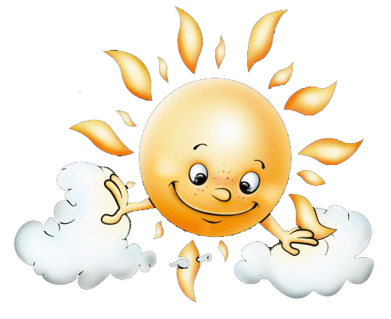
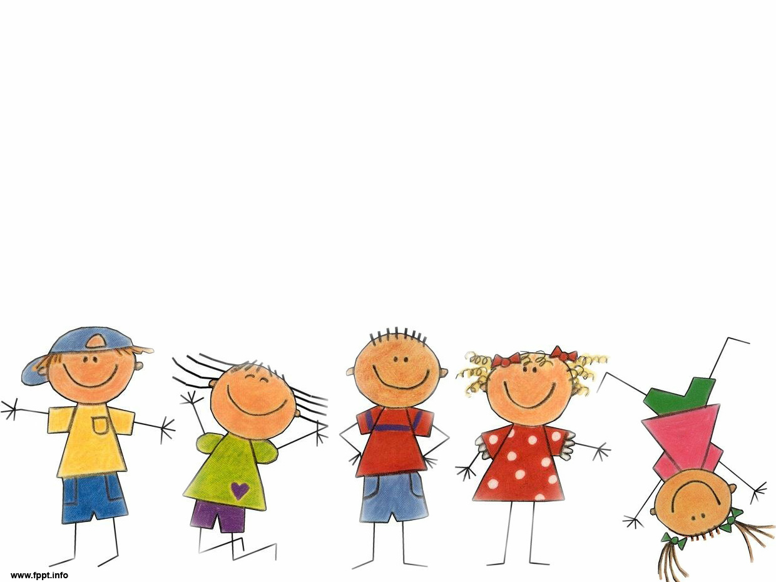
Фотоотчет
МДОУ Кизильский детский сад комбинированного вида №3 «Солнышко»
« Использование инновационных технологий в образовательной деятельности»

Slide 2

-
-
Направления инновационной деятельности
Совершенствование содержания образования
Адаптация и внедрение новых авторских, дополнительных программ;
Разработка и реализация собственных парциальных программ и педагогических технологий;
Информатизация образовательного процесса

Slide 3

Здоровьесберегающие технологии
Использование здоровьесберегающих технологий на занятиях по обучению грамоте старших дошкольников
Степ-аэробика и черлидинг как способ формирования у детей базы знаний и практических навыков здорового образа жизни
Развитие творческой личности дошкольников средствами музыкально-ритмических движений.

Slide 4


К
Использование здоровьесберегающих технологий на занятиях по обучению грамоте старших дошкольников
И
З
Ж
Е
Д
В
Задачи :
Б
нормализация психического и физического состояния детей
развитие мелкой моторики
дифференциация ротового и носового выдоха
формирование тактильных ощущений
А
Учитель-логопед Лочкарева Татьяна Александровна

Slide 5
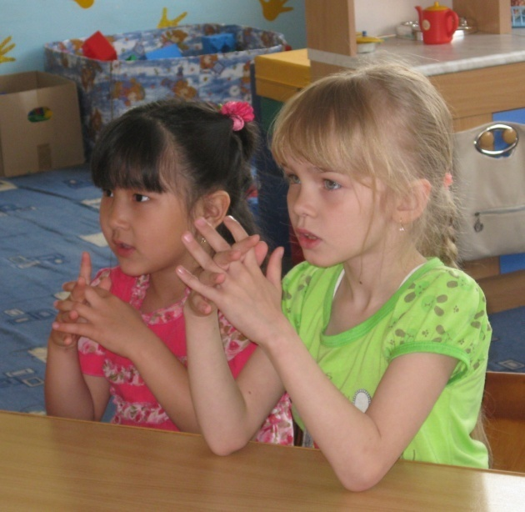
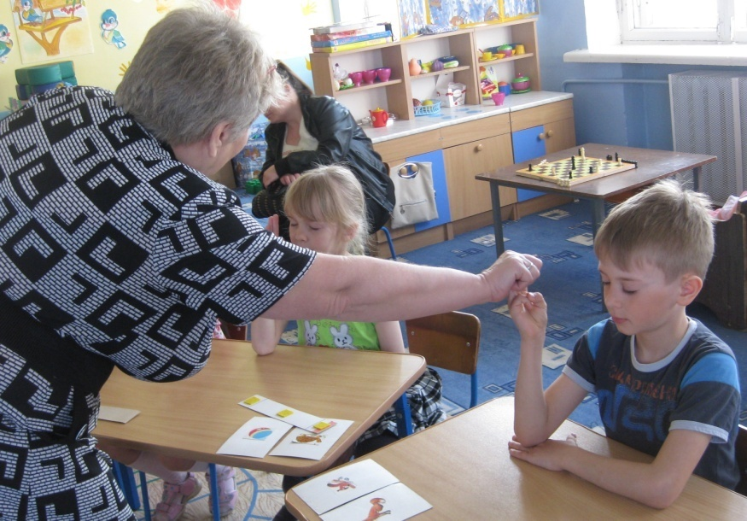
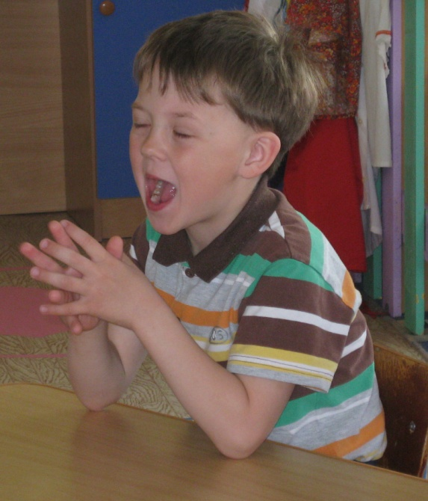
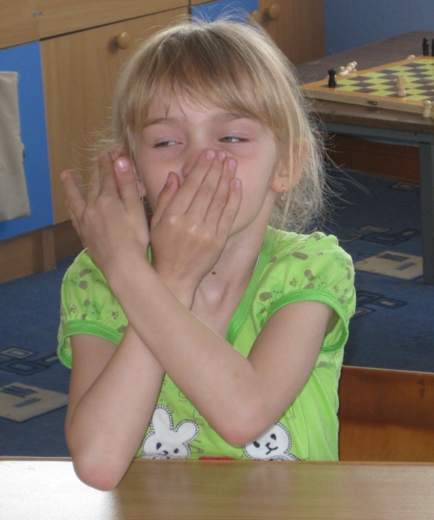
Учитель-логопед Лочкарева Татьяна Александровна

Slide 6

Личностно-ориентированные технологии
Воспитание основ речевого этикета у старших дошкольников средствами художественного слова
Нравственно-правовое воспитание дошкольников как средство развития коммуникативных качеств .

Slide 7
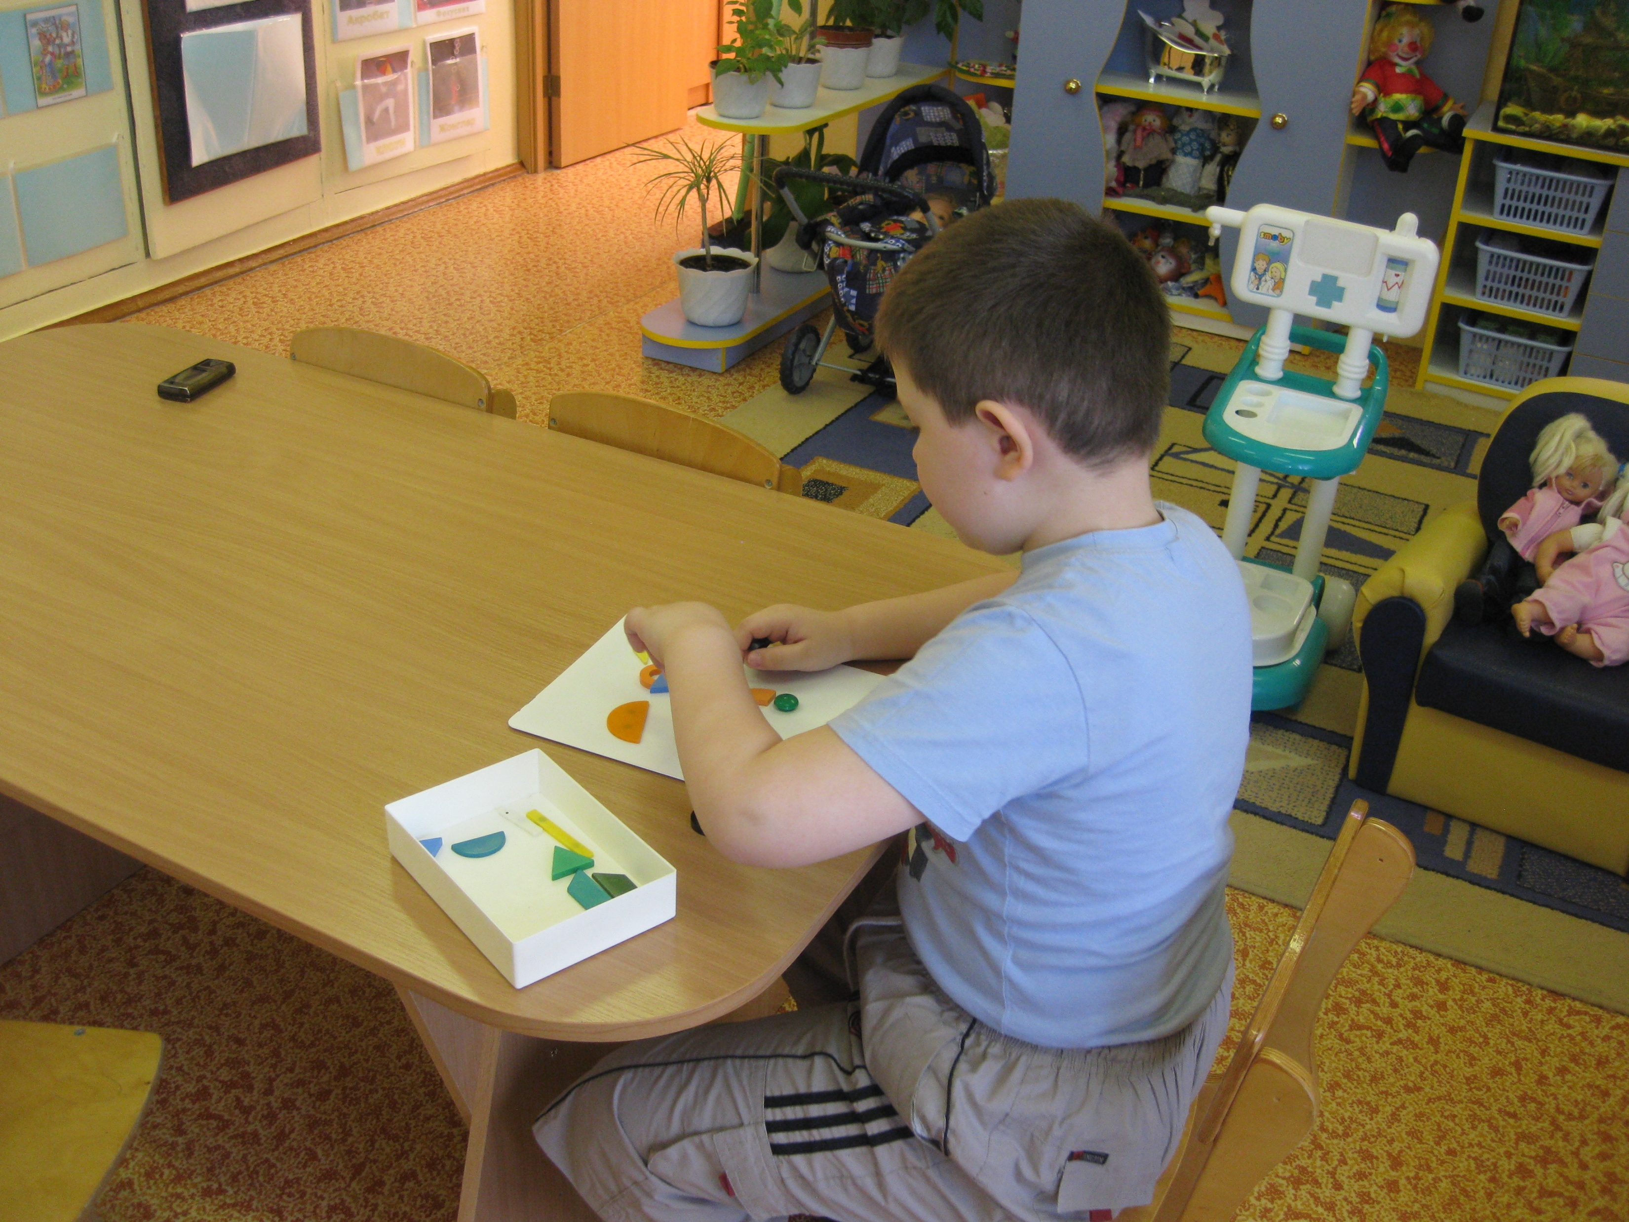
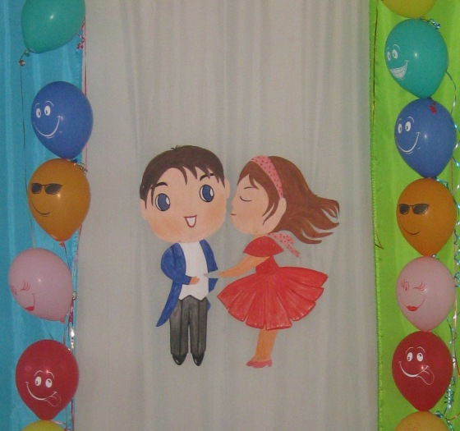
Праздник Речевого этикета
Задачи:
обогащение словаря дошкольников вариантами формул речевого этикета;
совершенствовать навыки вежливого обращения друг с другом в зависимости от ситуации и адресата;
развитие доброжелательности интонации и мимики.
Воспитатель Карсакова Маргарита Гасимовна

Slide 8
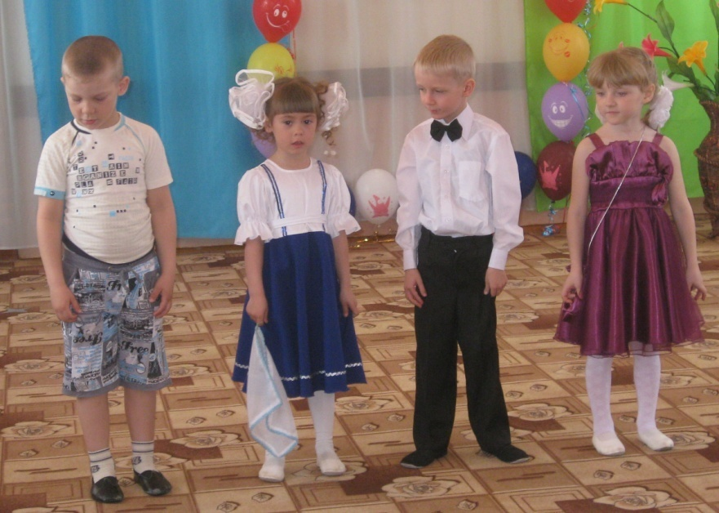
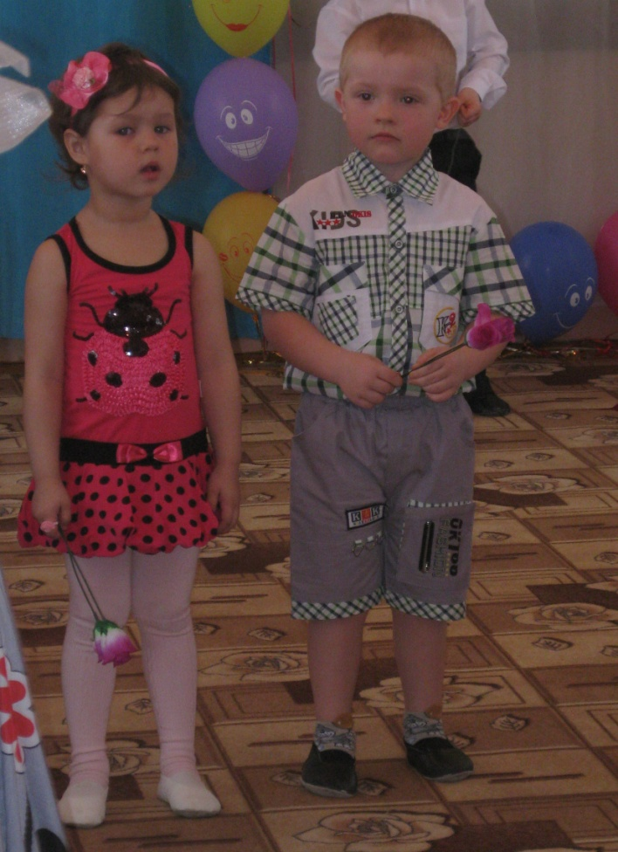
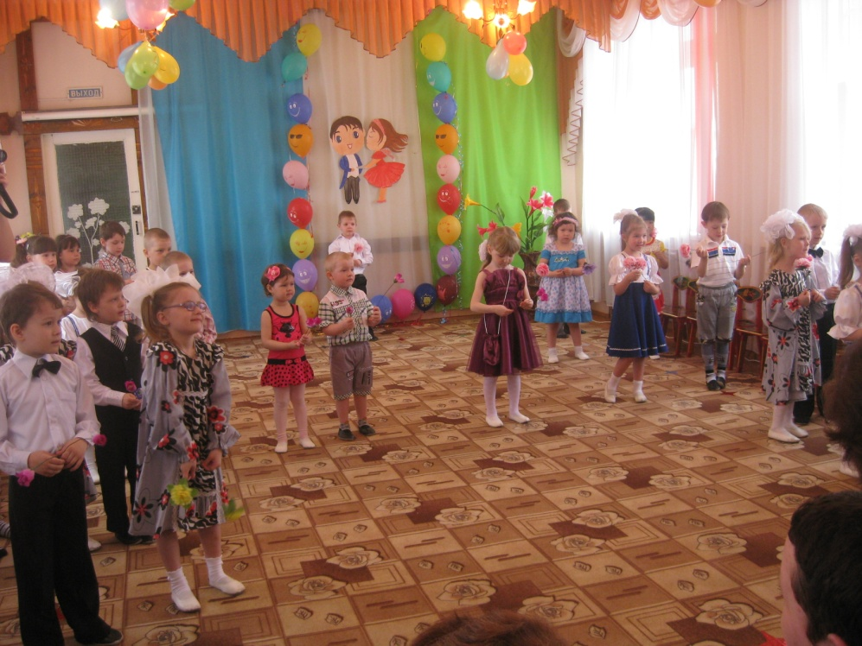
Знают взрослые и дети
Много слов на белом свете!
А с волшебными словами
Мы идем по свету с вами

Slide 9
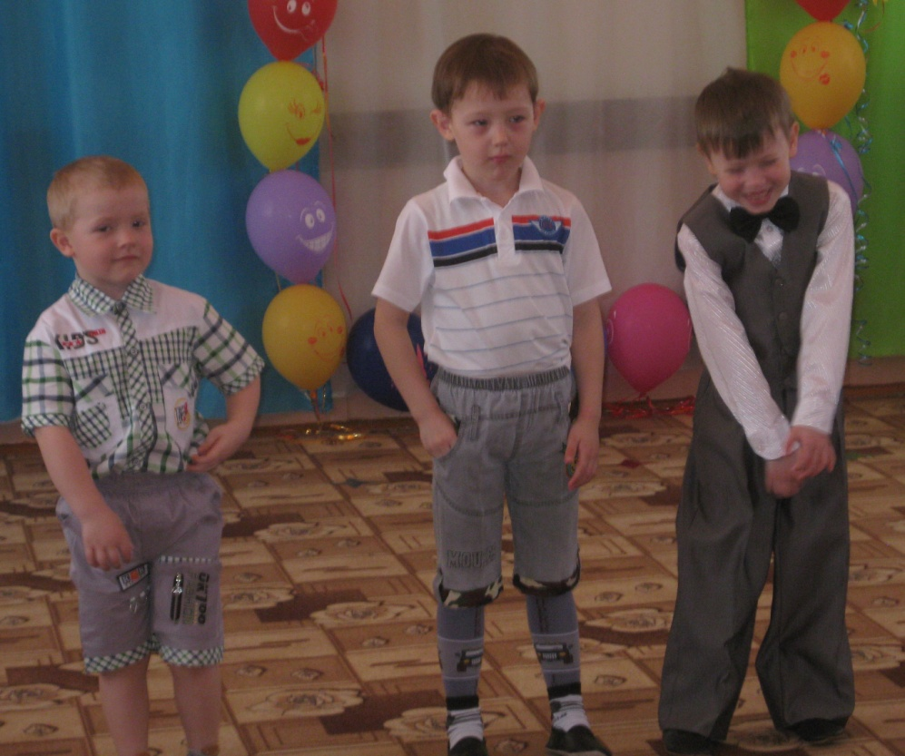
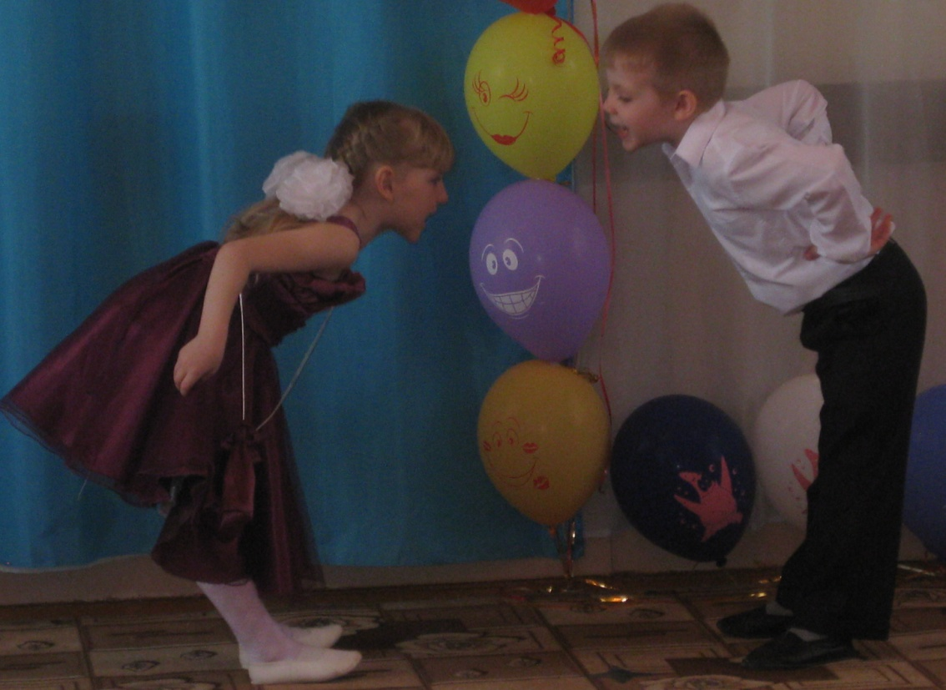
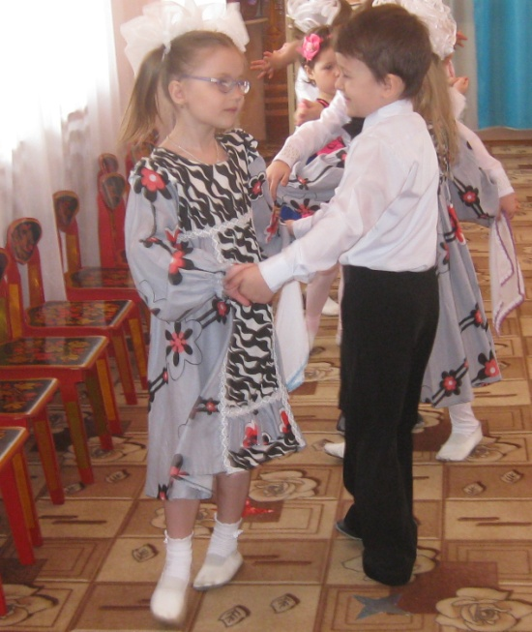
Я люблю, когда при встречи
Мы знакомым и родным
«С добрым утром», «Добрый вечер»,
«Доброй ночи» говорим

Slide 10


Реализация проекта
«Мы имеем право»
Задачи:
развивать умение общаться в детском коллективе, уметь слушать и слышать, анализировать, делать выводы, высказывать свое мнение;
воспитывать чувство самоуважения и уважения к окружающим;
познакомить детей с их правами через художественные произведения
Воспитатель Рабинчук Светлана Витальевна

Slide 11
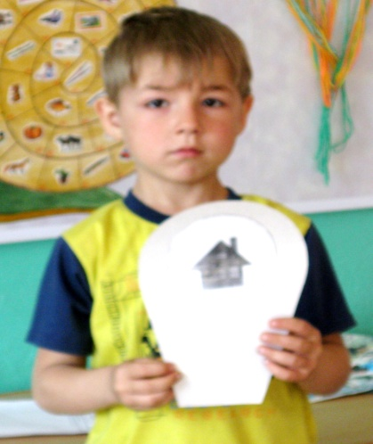
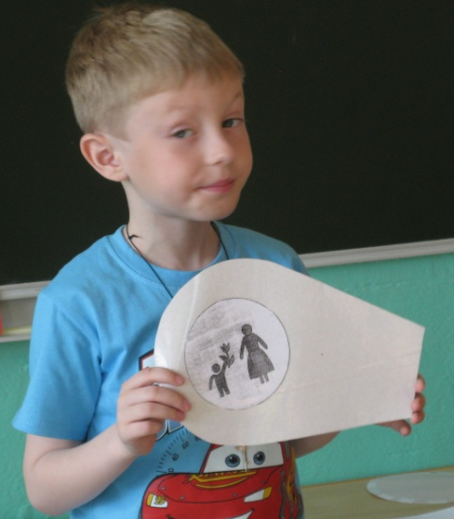
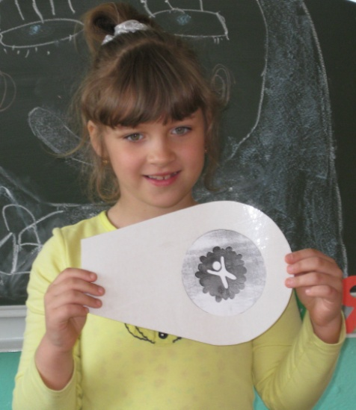

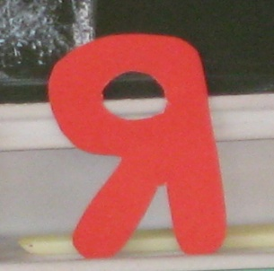
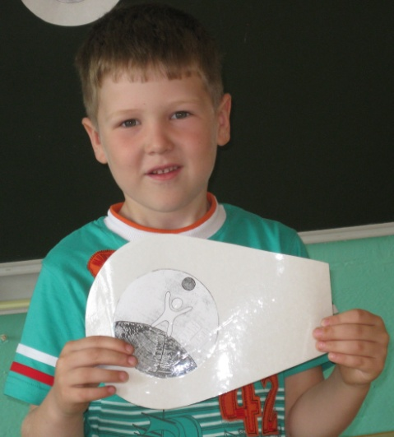
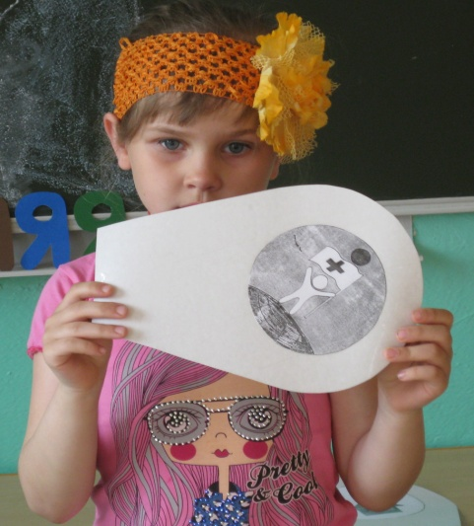
ИМЕЮ
ПРАВО

Slide 12

Проблемно-поисковые технологии
Развитие творчества детей посредством нетрадиционных техник в изодеятельности
Развитие мышления и речи дошкольников с помощью мнемотехники.
Развитие конструктивных и творческих способностей детей старшего дошкольного возраста посредством техники оригами
Занятия с детьми старшего возраста по тестопластике и ручному труду с использованием нетрадиционных техник

Slide 13
Изобразительная деятельность с применением нетрадиционных материалов и техник способствует развитию у ребёнка:
мелкой моторики рук и тактильного восприятия;
пространственной ориентировки на листе бумаги, глазомера и зрительного восприятия;
внимания и усидчивости;
изобразительных навыков и творческих умений, наблюдательности, эстетического восприятия, эмоциональной отзывчивости;
навыков контроля и самоконтроля.

Slide 14
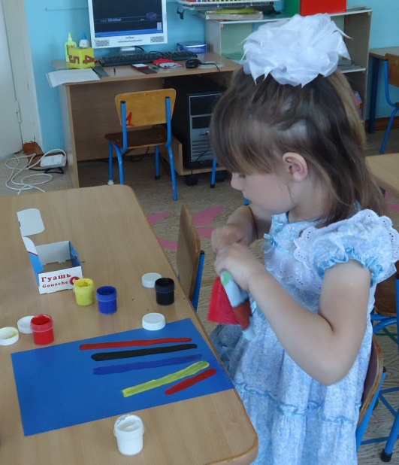
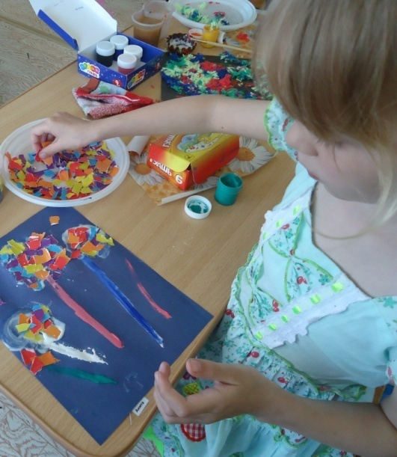
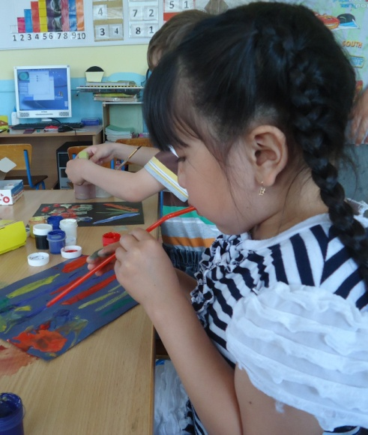
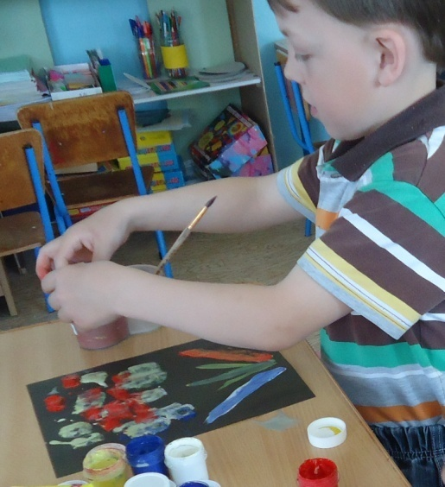
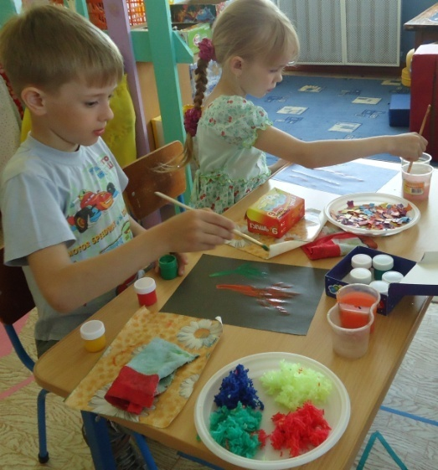
Интегрированное занятие «Салют»
с использованием нетрадиционных техник в изодеятельности.
Воспитатель Баранова Надежда Сергеевна

Slide 15
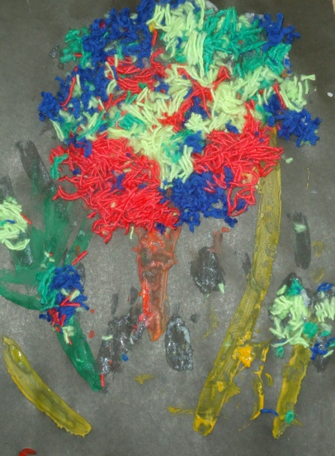
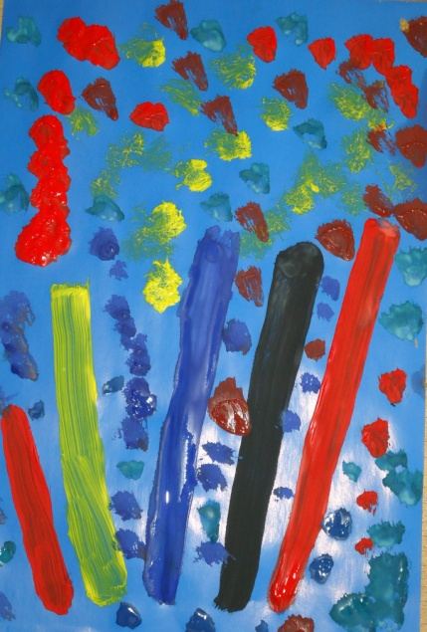
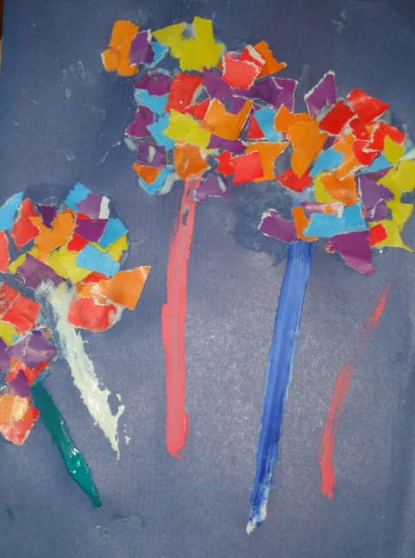
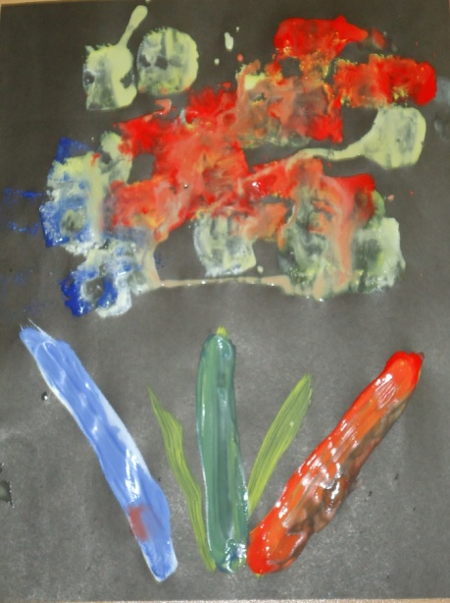
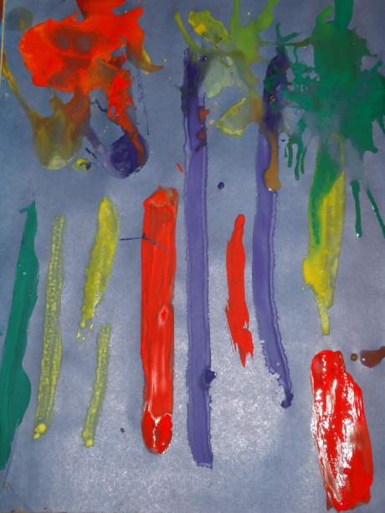

И вот что у нас получилось…
Рисование нитками
Тычок
Обрывание
Примакивание
Выдувание

Slide 16
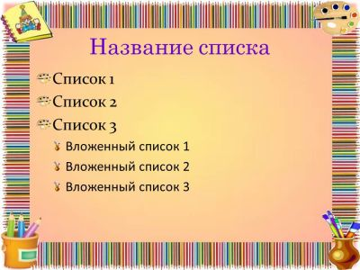
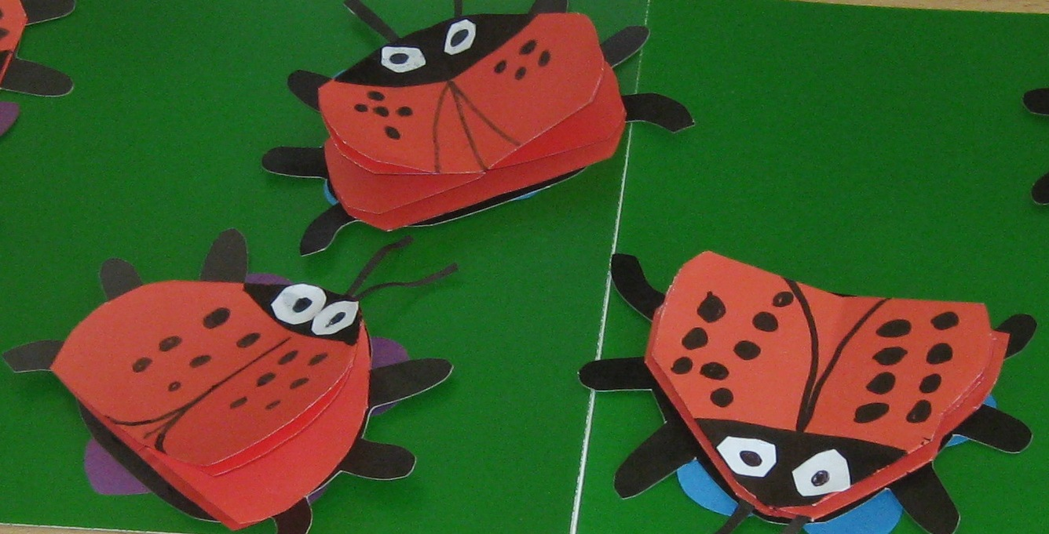
Интегрированное занятие на тему
« Чудо-букашка - божья коровка»
техника оригами
Воспитатель Плотникова Светлана Евгеньевна

Slide 17
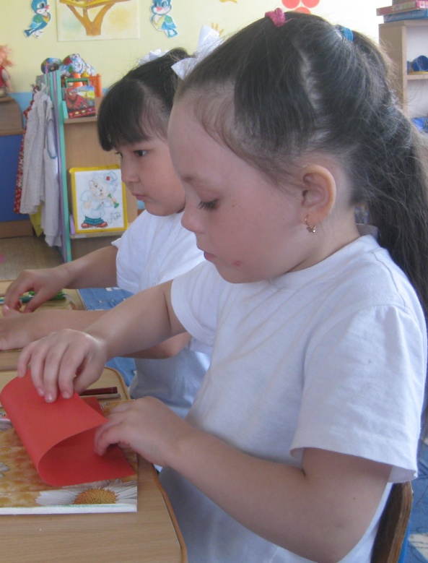
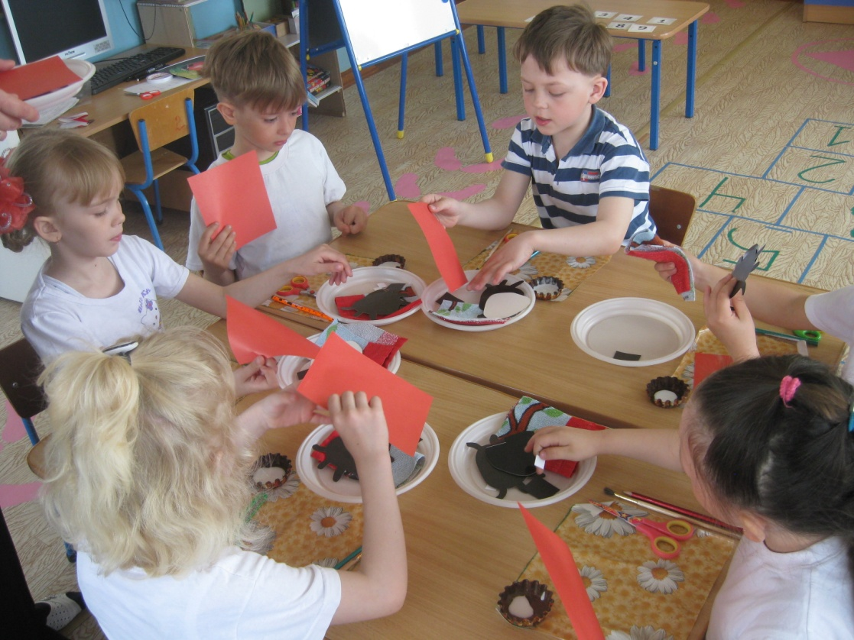
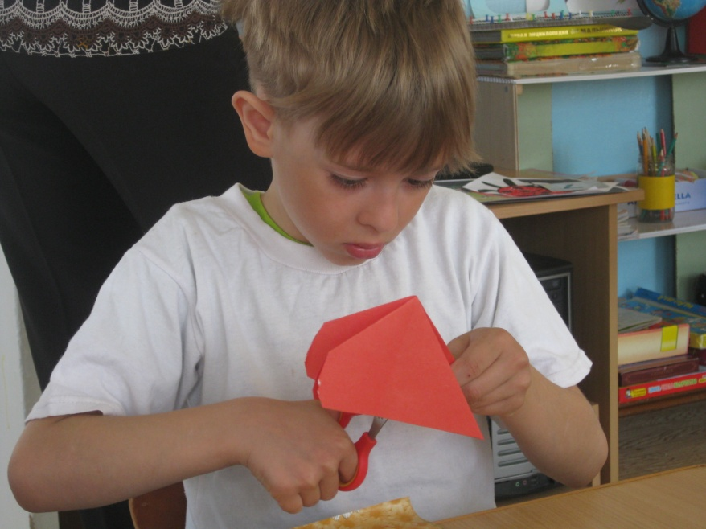
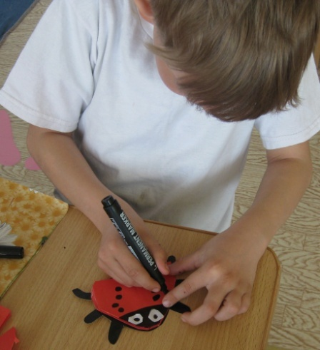

Slide 18
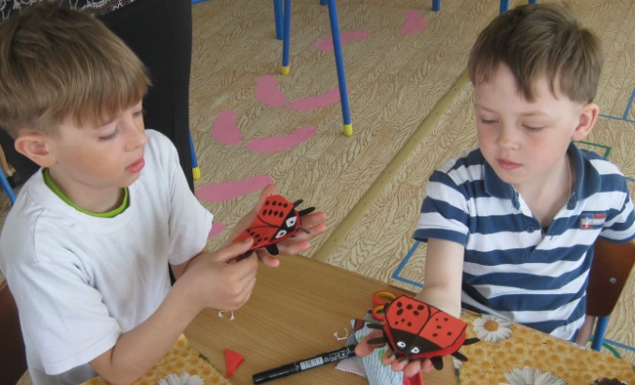
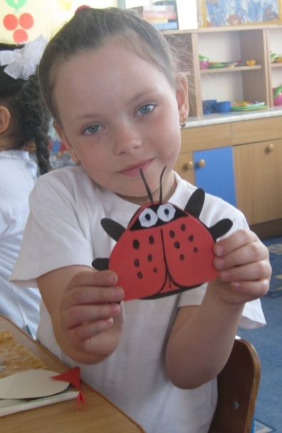
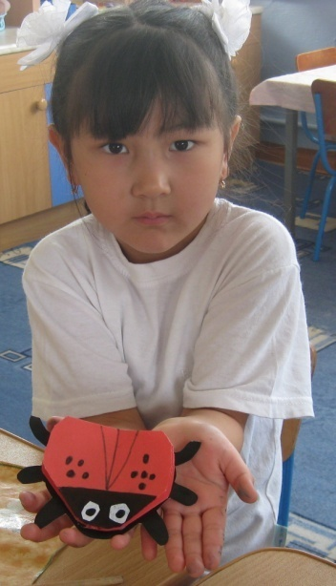
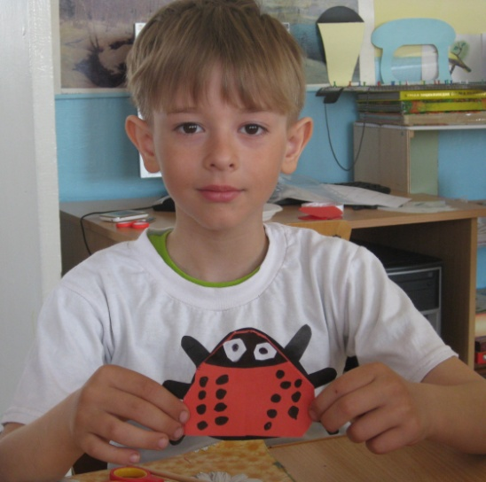

Slide 19

Воспитатель Губайдуллина Расима Мухамедьяровна
Интегрированное занятие
с элементами ТРИЗ
«Путешествие по сказке «Колобок»

Slide 20
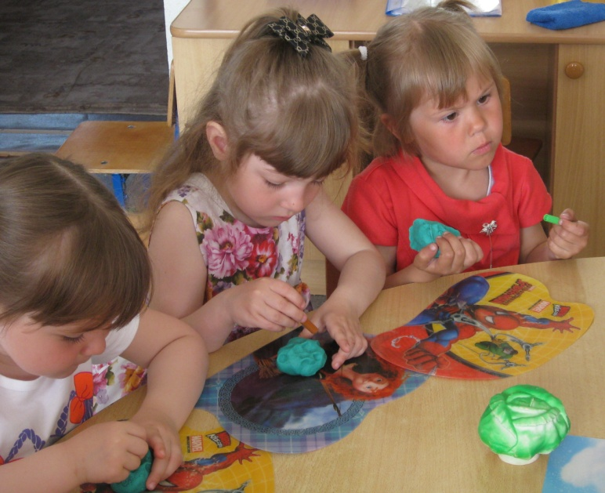
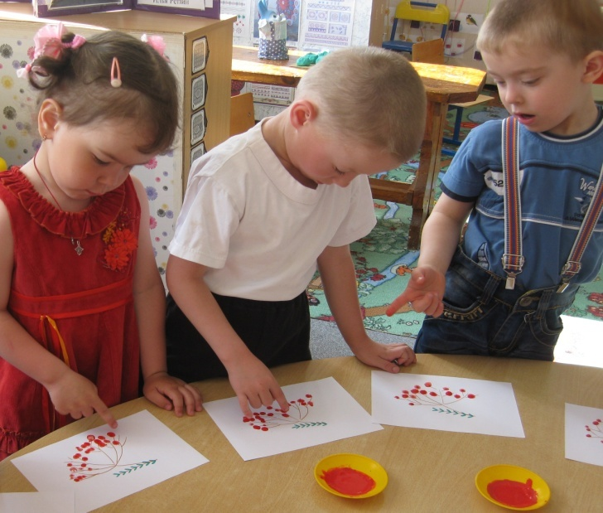

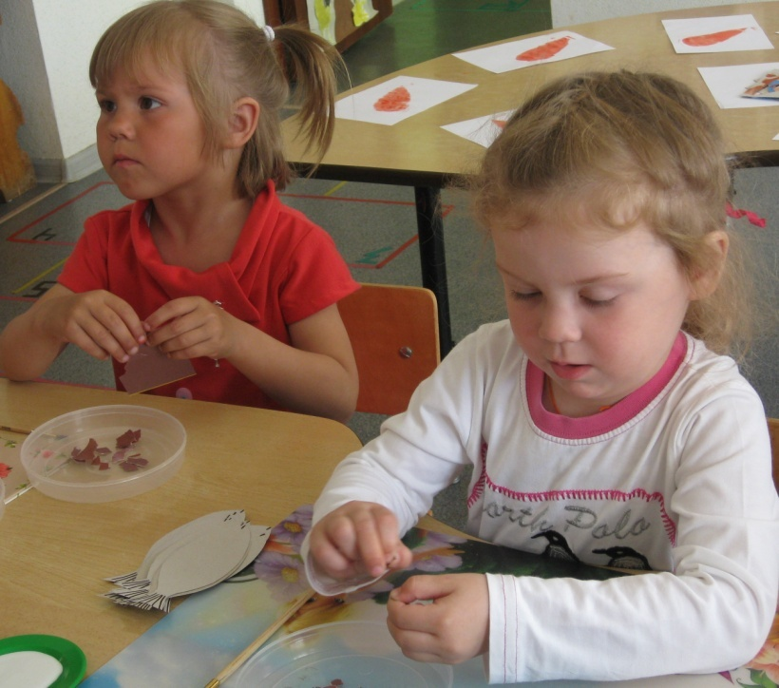
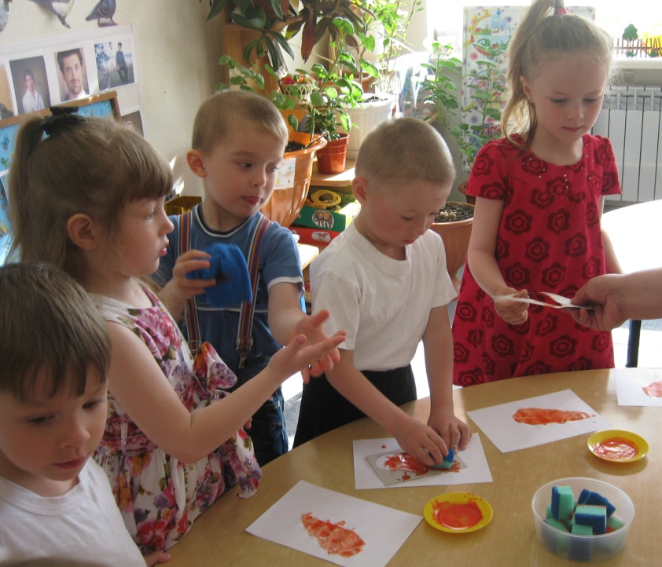
к
Капуста из соленого теста для зайчика
Ягодки для волка
Рыбка, в технике обрывания, для лисички
Сладкая морковка для медведя

Slide 21
Прогнозируемый результат
воспитывать социально–личностные качества дошкольников, умеющих мыслить неординарно и творчески;
развивать инициативность, любознательность, произвольность, способность к творческому самовыражению, стимулировать коммуникативную, познавательную, игровую и другую активность детей в различных видах деятельности;
научить детей применять современные инновационные технологии, направленные на успешную социализацию личности в обществе и повышения уровня интеллектуального мышления и креативного воображения.

Slide 22


